Slide 1

佳和實業股份有限公司
1449 (股市代碼)
2020年法人說明會
2020年 12 月 09日

Slide 2
免責聲明
本公司並未發佈財務預測，但本簡報所作有關本公司財務上、營運上、Q&A之說明，若涉及本公司對未來經營與產業發展上之前瞻性敘述，這些前瞻性敘述可能與未來實際結果存有差異，此差異其造成之原因可能包括市場需求變化、價格波動、競爭行為、國際經濟狀況、匯率波動、上下游供應鏈等其他各種本公司所不能掌握之風險因素。
本簡報資料中所提供之資訊並未明示或暗示的表達或保證其具有正確性、完整性、或可靠性，亦不代表本公司、產業狀況或後續重大發展的完整論述。此簡報及其內容未經本公司書面許可，任何第三者不得任意取用。
本簡報中對未來的展望，反應本公司迄今對未來的看法。對於這些看法未來若有任何改變或調整時，本公司並不負責隨時提醒或更新。
本資料係依據國際會計報導準則IFRS 編制
1

Slide 3
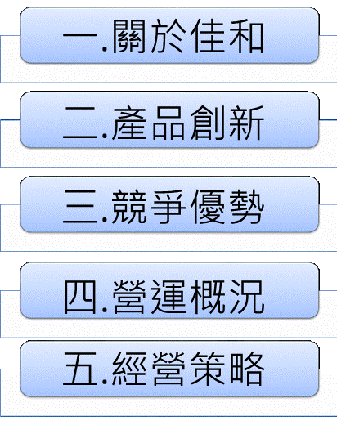



簡報目錄
2

Slide 4
一. 關於佳和-公司簡介
成立日期：民國61年12月12日
工廠位置：臺南市官田區
上市日期：民國81年3月12日
董 事 長：翁茂鍾
員工人數：828人
資 本 額：8.2億元
108年營業額：25億元 (營業周轉率約3.05倍)
經營主旨：立足臺灣發揮一貫廠之經營特色
串連與掌握設計、開發、紡紗、織布、
染整等之一貫化作業及標準廠房開發租售
業務
3
Notes:
4

Slide 5

一. 關於佳和-公司簡介
相關認證：國際品牌核可認證
  獲環保署評鑑全國最績優環保減廢企業
  Oeko-Tex Standard100 (2021)
  bluesign®認證 (2018~2021)
  獲衛福部評定符合健康職場認證 (展延中/2021)
  IATF 16949 認證 (2018~2021)
  各項安檢與環評核可證
  Control Union四合一認證 (2021)
4
Notes:
5

Slide 6



二. 產品創新
領獎單位 | 獲獎年份 | 獲獎項目
 | 2020 | TOP 10 : 入選1件 / 形象區 : 入選10件
 | 2019 | TOP 10 : 入選3件 / 形象區 : 入選11件
 | 2018 | TOP 10 : 入選1件 / 形象區 : 入選12件
 | 2017 | TOP 10 : 入選1件 / 形象區 : 入選10件
 | 2019 | SPRING : 入選3組布料 / FALL：入選1組布料
 | 2018 | SPRING : 入選4組布料 / FALL：入選4組布料
 | 2017 | SPRING : 入選4組布料 / FALL：入選4組布料
 | 2020 | TITAS 形象區 : 入選19組布料
 | 2019 | TITAS 形象區 : 入選11組布料
 | 2018 | TITAS 形象區 : 入選11組布料
 | 2017 | TITAS 形象區 : 入選15組布料
獲獎比率高!
德國慕尼黑體育用品博覽會
歐洲 功能性面料展覽會
台北紡織展
5

Slide 7
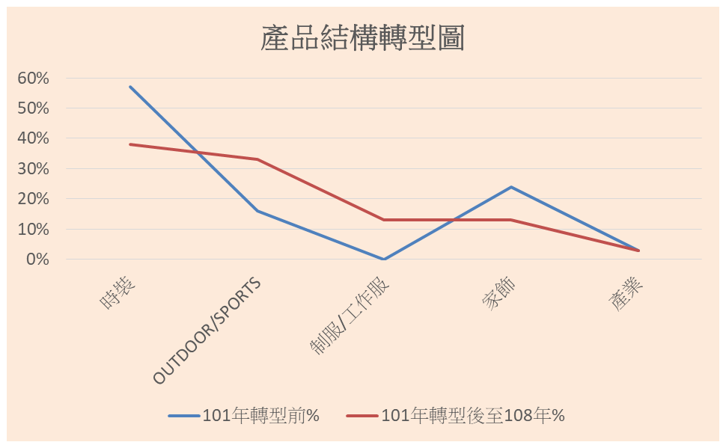
二. 產品創新-轉型
產品 | 2012年轉型前% | 2012年轉型後至2019年%
時裝 | 57% | 38%
戶外/運動 | 16% | 33%
制服/工作服 | 0% | 13%
家飾 | 24% | 13%
產業 | 3% | 3%
新增防疫產線 | - | -
滿足市場客戶需求，產品結構轉型。
深化研發，結和材質機能與功效。
整合生產設備與設計優勢，增進產品差異化價值。
6

Slide 8
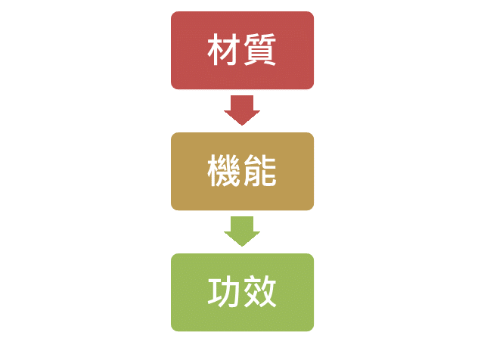





























二. 產品創新-深化研發
具備完整的機能性產品及創新研發。
Organic cotton(有機棉)
DryCool Tec(乾爽涼快)
ThermoPlus(保暖)
UV Tec(抗UV)
Stretch(彈性)
4-Way Stretch(四面彈)
Down Proof(防絨)
Anti-microbial(抗菌)
Wrinkle Free(抗皺)
High Color-fastness to Light (高&日光牢度)
Flame Retardant(阻燃)
7

Slide 9
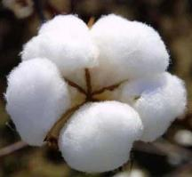
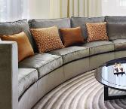
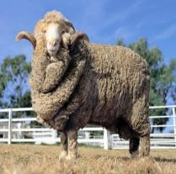
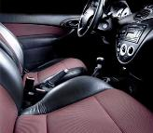
二. 產品創新-生產與設計優勢
素材
機能
產品差異化
佳和-核心優勢
世界流行SmartWool
機能性羊毛混紡
機能性混紡 特殊材質
ECO Product(環保)
Wool Double Tech(雙面絨)
Wool Linen(羊毛.麻)
Wool Bonding(貼合)
CORDURA®(耐磨)
Ombre (深淺漸近)
Flannel Tec™(法蘭絨)
Shape Memory(記憶)
Reflective(反光)
37.5™(椰碳)
Lamination 2/2.5/3(多層貼合)
Digital Print(數位印花)
Home Decoration(傢飾)
Fashion(時尚)
Outdoor(戶外)
Sports(運動)
Car textile(車材)
8

Slide 10

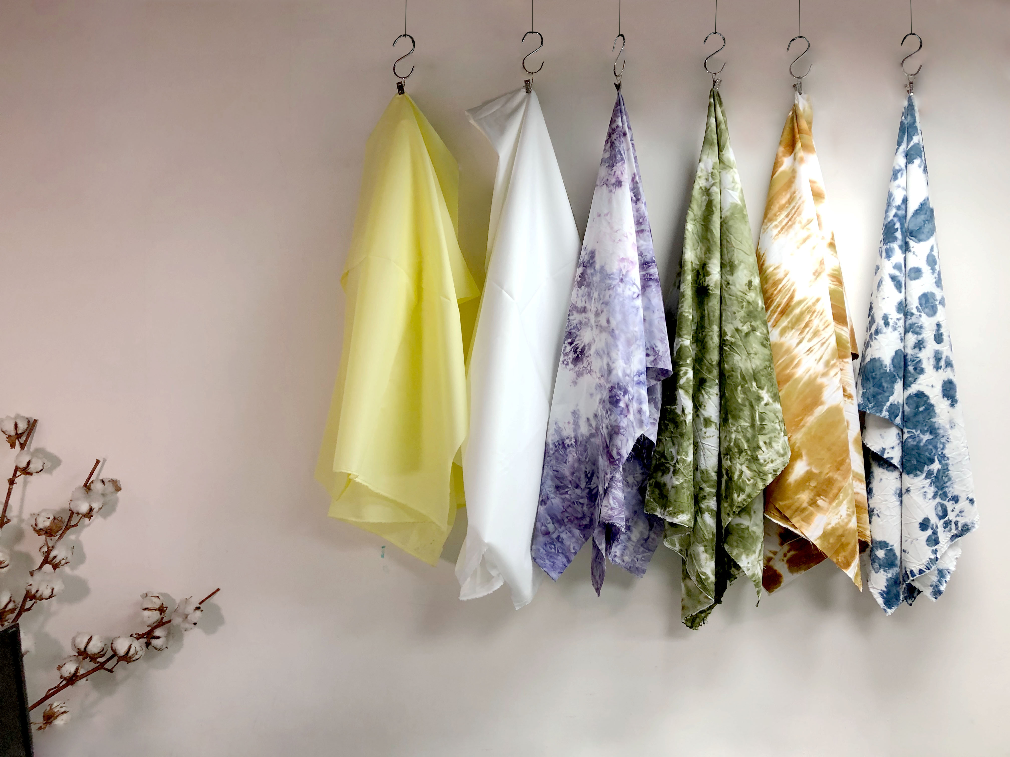
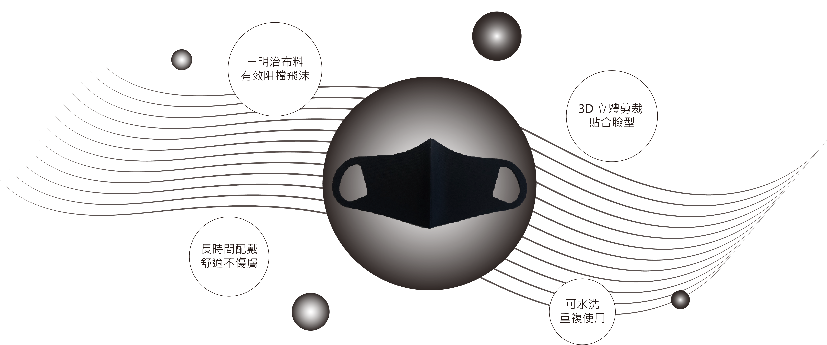
二. 產品創新-面對疫情 新商機
防疫產品
防護衣布料
符合AAMI Level 1-4
拓展時尚防護衣系列
環保布口罩
抗菌功能、可客製化
平面口罩
符合CNS14774標準，同醫療等級
9

Slide 11


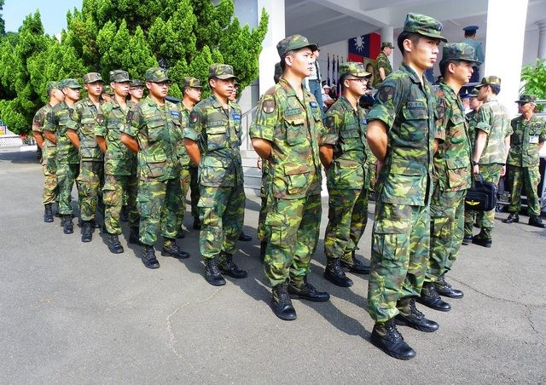
二. 產品創新-團體制服 新商機
軍警制服
軍便服
工作服
迷彩服
除了臺灣內銷以外，佳和長期對澳洲、美國、歐洲穩定供貨
10

Slide 12
三. 競爭優勢
一. 一貫廠優勢
二.閒置資產
利用與再投資
三.掌握世界品牌
脈動
自棉/毛紡紗、織布、染整、印花、後處理加工至產品設計,提供完整的產品解決方案
棉紡廠、 毛紡廠染紗廠織布廠及染整定型廠等五廠合一，專業整合能力強
配合資策會AI智慧化生產管理，2021年全面啟用，提升生產工作效率
利用閒置資產結合不動產開發。位處南科周邊核心區，屬南臺灣房地產熱門區域。
擴充AI生產設備產線。
公司產品領導趨勢、領導流行、國際競賽屢屢獲獎,獲市場肯定。
結合國內法人、學界研發能源整合外部上/下游資源。
外銷部分因受疫情影響，以持平看待。
11

Slide 13
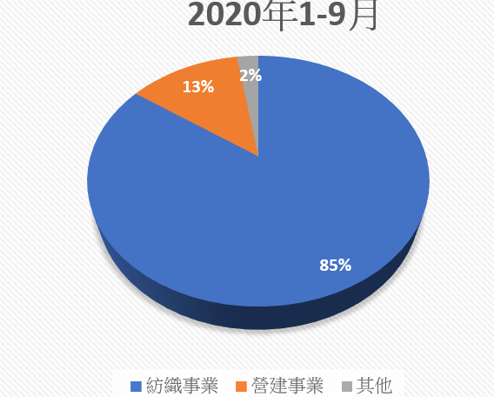
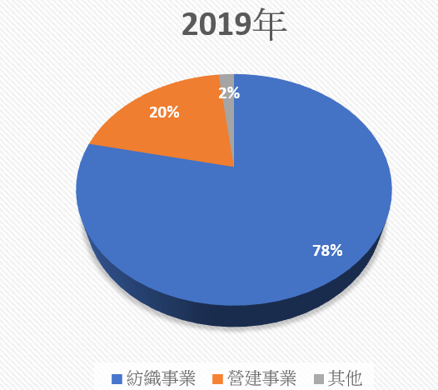
四. 營運概要- 2020年事業別營收貢獻率
2020年1月-9月 |  | 2019年
項目 | 占比 | 項目 | 占比
紡織事業 | 85% | 紡織事業 | 78%
營建事業 | 13% | 營建事業 | 20%
其他 | 2% | 其他 | 2%
紡織事業 | 長短纖成品布、毛/棉紗銷售
營建事業 | 委託興建商業大樓
其他 | 一般投資業、買賣業
12

Slide 14
四.營運概要- 2020年營運部門營業狀況
單位:千元新台幣 | 2020年1-9月 | 2019年 | 2018年
紡織事業 | -223,803 | -213,067 | -230,468
營建事業 | -3,415 | -11,164 | -119,427
其他 | -7,850 | 144,263 | 86,668
調整及消除 | 41,949 | 4,480 | 96,967
合計 | -193,176 | -75,488 | -166,260
13

Slide 15
四. 營運概要- 2020年事業別營業收入
單位:千元新台幣 事業別營業收入 | 2020年1-9月 | 2019年 | 2018年
紡織事業 | 1,147,957 | 1,958,632 | 2,031,219
營建事業 | 172,168 | 490,253 | 399,651
其他 | 32,881 | 47,165 | 28,174
合計 | 1,353,006 | 2,496,050 | 2,459,080
14

Slide 16
四. 營運概要-2020年合併綜合損益表
單位：仟元新台幣
科目 | 2020年1-9月 |  | 2019年 |  | 2018年
 | 金額 | % | 金額 | % | 金額 | %
營業收入 | 1,353,006 | 100 | 2,496,050 | 100 | 2,459,080 | 100
營業成本 | 1,287,986 | 95 | 2,285,083 | 92 | 2,320,982 | 94
營業毛利 | 65,020 | 5 | 210,967 | 8 | 138,098 | 6
營業費用 | 244,890 | 19 | 361,644 | 14 | 384,473 | 16
營業利益 | -179,870 | -14 | -150,677 | -6 | -246,375 | -10
營業外收入及支出 | -13,306 | - | 75,189 | 3 | 80,115 | 3
稅前淨利 | -193,176 | -14 | -75,488 | -3 | -166,260 | -7
所得稅費用 | - | - | 34,841 | 1 | -1,354 | -
本期淨利 | -193,176 | -14 | -110,329 | -4 | -164,906 | -7
基本每股盈(虧) | -2.41 |  | -0.7 |  | -0.85
加權平均流通股數(千股) | 74,766 |  | 119,699 |  | 119,682
15

Slide 17
四.營運概要-2020年合併資產負債表
單位:千元新台幣 | 2020年第3季 |  | 2019年第4季 |  | 2018年第4季
 | 金額 | % | 金額 | % | 金額 | %
流動資產 | 2,704,262 | 45 | 1,463,112 | 23 | 2,158,282 | 36
非流動資產 | 3,292,434 | 55 | 4,946,943 | 77 | 3,778,403 | 64
資產合計 | 5,996,696 | 100 | 6,410,055 | 100 | 5,936,685 | 100
流動負債 | 2,220,755 | 37 | 3,727,315 | 58 | 2,344,149 | 39
非流動負債 | 2,795,935 | 47 | 1,973,486 | 31 | 2,784,047 | 47
負債合計 | 5016,690 | 84 | 5,700,801 | 89 | 5,128,196 | 86
股東權益合計 | 980,006 | 16 | 709,254 | 11 | 808,489 | 14
16

Slide 18
五. 經營策略
發揮一貫廠優勢，
立足臺灣，競爭世界！
活化閒置資產
調整經營體質
強化生產設備、
降低成本
營收成長動能
防疫產線
軍警及團體制服
新品牌客戶成長
永續發展
世界品牌經營
提升獲利強度
發揮自我
體現社會責任
17

Slide 19















附註一：合作品牌－原料供應商
國際知名原料廠，產銷合作業界翹楚！
美國杜邦公司
萊卡公司
萊卡公司
美國 英威達公司
奧地利 蘭精公司
萊卡公司
美國 3M
美國 Outlast
奧地利 蘭精公司
萊卡公司
美國 Noble Biomaterial
美國 Cocona
美國Fiber Vision公司
萊卡公司
瑞士 Schoeller
18

Slide 20



























附註二：合作品牌－客戶
19

Slide 21
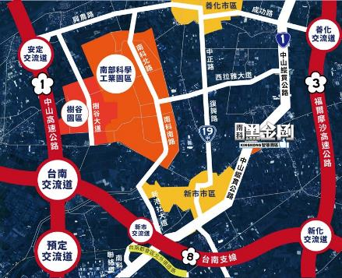


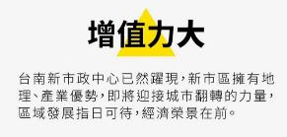
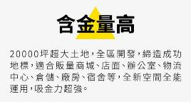
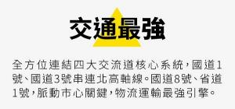

附註三：土地開發案-南科黑金剛
KINGKONG智慧園區
20

Slide 22
謝謝蒞臨指教

Slide 23
聯絡資訊
佳和實業股份有限公司
CHIA HER INDUSTRIAL CO., LTD
公司發言人： 方平煌 協理
電話：06-7029961#1210
傳真：06-7029965
信箱：101010@chgtex.com
22

